Slide 1
EMPAQUES
El objetivo de la central de esterilización siempre será entregar a todas las áreas de la institución los dispositivos estériles para su uso.

Slide 2
Una disponibilidad de equipos muy sofisticados para los procedimientos quirúrgicos.
Un número mayor de métodos de esterilización.
La complejidad del proceso radica en estas dos variables:

Slide 3
Elegir empaque para esterilizar exige conocimiento, análisis y toma de decisiones.
El empaque debe:
Permitir que el agente esterilizante pueda penetrar y estar en contacto con el producto médico.
Ser una barrera efectiva para asegurar que el dispositivo conserve su esterilidad.
Dejarse abrir de tal forma que pueda extraer el dispositivo en forma aséptica.

Slide 4
Todo producto médico, para ser esterilizado, almacenado y transportado hasta el punto de uso, debe ser acondicionado en empaques seleccionados para garantizar las condiciones de esterilidad, protegerlo del polvo y los microorganismos, y protegerlo contra los daños durante su manipulación.

Slide 5
Primario: previene la recontaminación tras la esterilización del producto. Actúa como una barrera microbiana efectiva, permite el paso del aire y del agente esterilizante. Pueden ser: dos capas de papel grado médico simple o pouch contenedores con los filtros adecuados.
Secundario: facilita un almacenaje y un transporte adecuado. Embalaje de plástico extra, ofrece una protección adicional contra el polvo y la acción mecánica. Pueden ser: embalaje de plástico extra, contenedor.
Tipos de embalaje

Slide 6
10 criterios para determinar el tipo de empaque según la PAHO:
Porosidad / permeabilidad.
Resistencia al estallido.
Resistencia al desgarro.
Resistencia a la abrasión.
Desprendimiento de partículas.
Repelencia.
Memoria.
Facilidad de uso.
Atóxico.
Resistencia al aire.

Slide 7
Tipos de empaques

Slide 8
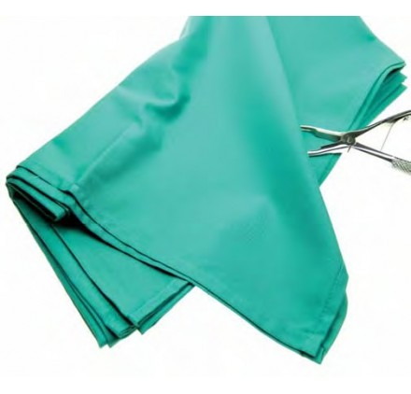
Tela tejida
Generalmente algodón y poliéster de 55 hilos/cm2.

Slide 9
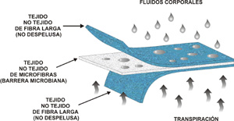
Tela no tejida
Existen diferentes tipos, son una combinación de celulosa y fibras sintéticas o 100% de fibras sintéticas por método de fusión.

Slide 10
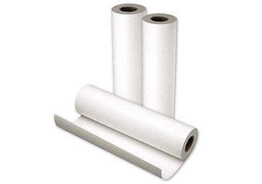
Papel kraft
Blanco, de resistencia mecánica, posee un lado áspero y uno satinado, de modo que no libera pelusas. 60GS/M2.

Slide 11
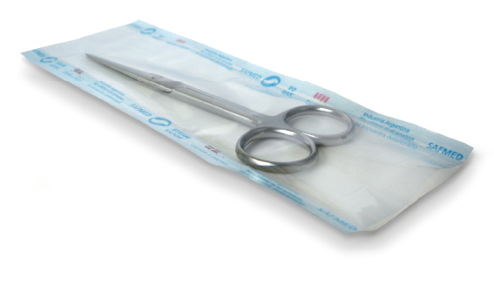
Pouch
Bobinas pelables de papel grado médico y film con testigo químico impreso para procesos de esterilización por vapor y óxido de etileno.

Slide 12
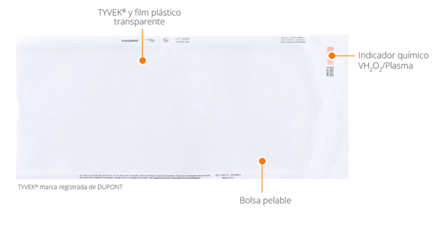
Tyvek
Fabricadas con polipropileno de alta densidad y Tyvek. Sin riesgo de desgarro, excelente resistencia a la penetración microbiana.

Slide 13
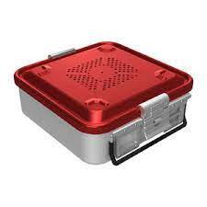
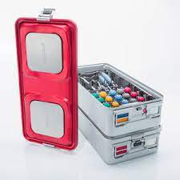
Contenedores rígidos
Con y sin filtro. Fabricados en aluminio o acero inoxidable.

Slide 14
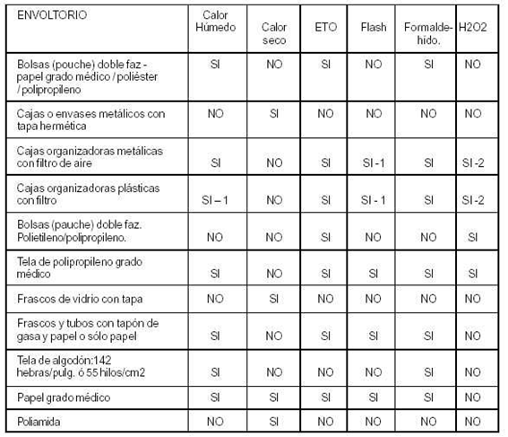

Slide 15
Puntos a tener en cuenta
Mínimo desprendimiento de pelusa:
Polipropileno 2%
Tela de algodón de 280 hilos 57%
Papel crepado 4%
Mínimo de penetración de partículas secas:
Polipropileno 2 partículas
Tela de algodón de 280 hilos 650 partículas
Papel crepado 3 partículas

Slide 16
TÉCNICAS PARA ENVOLVER
Vida de estante
Es el tiempo en que un material biomédico según el tipo de envoltorio, las condiciones de almacenamiento y el tipo de manipulación permanece estéril

Slide 17
Es el tiempo en que un material biomédico según el tipo de envoltorio, las condiciones de almacenamiento y el tipo de manipulación permanece estéril.
VIDA ESTANTE

Slide 18
RESOLUCION 387/04

Slide 20
BAREMO
PUNTAJE DURACIÓN
Según Resolución 387/04

